Slide 1

Bizagi Modelado de Procesos de Negocio
Tips y Buenas Prácticas
©2016 Evolution Technologies Group SAS
La información contenida esta sujeta a cambios sin notificación

Slide 2


BPMN
Qué es?
Elementos Fundamentales
Convenciones de Nombres
Elementos
Tips
Ejemplo
Taller
Referencias

Slide 3
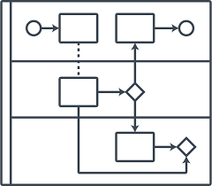
BPMN
Qué es?
BPMN viene de Business Process Modeling and Notation (Notación y Modelado de Procesos de Negocio).
Es un estándar de representación gráfica de procesos de negocio
Pretende ser un lenguaje accesible tanto para desarrolladores como para clientes y directivos.

Slide 4
BPMN
Proceso
Compuerta
Eventos
Actividades/Tareas
Flujos de Secuencia
Actores

Slide 5
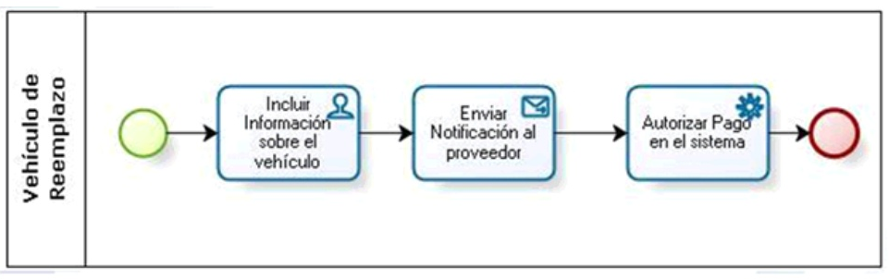
BPMN - Elementos
Actividades/Tareas
Tareas
Tareas

Slide 6
BPMN - Elementos
Tipos de Actividades/Tareas
Se emplea cuando el trabajo es indivisible atómico, simple
Las de Recepción, Envío y Servicio con las más usadas

Slide 7

BPMN
Convenciones de Nombres
Actividades: Verbo en infinitivo + nombre (Primera letra mayúsculas) - Aprobar orden
Eventos: Nombre + Participio
(Primera letra mayúsculas) - Factura emitida
Procesos: Nombre + Adjetivo
(Primera letra mayúsculas)
Evitar nombres muy largos (< 5 palabras)
Evitar verbos genéricos (ej. Hacer) - Gestión de pagos

Slide 8
BPMN - Elementos
BPMN - Elementos
Compuertas
Las compuertas se utilizan para controlar la divergencia y convergencia de flujos de secuencia. Determinan ramificaciones, bifurcaciones, combinaciones y uniones en el proceso. El término “Compuerta” implica que hay un mecanismo que permite o limita el paso a través de la misma.
Compuerta
Compuertas

Slide 9
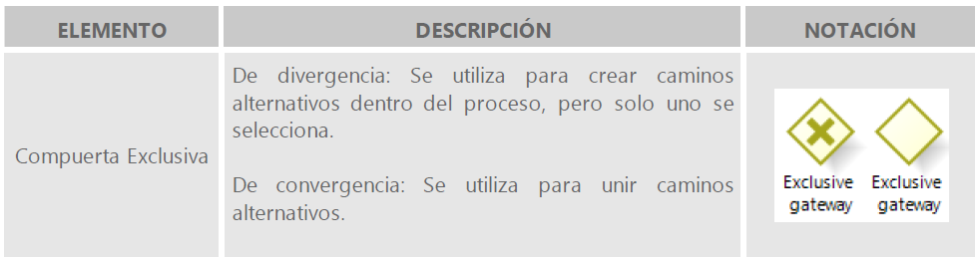
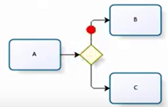
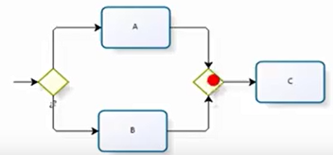
BPMN - Elementos
Compuertas
Convergente
Divergencia

Slide 10
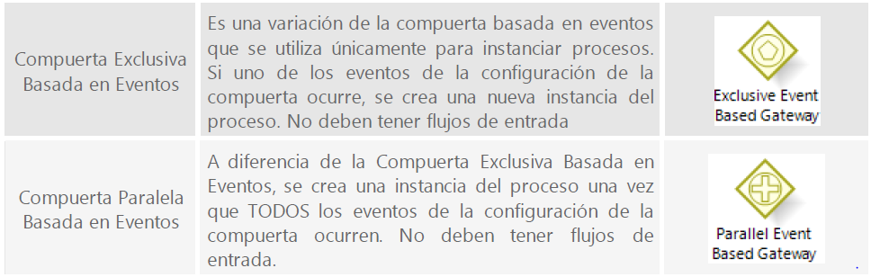
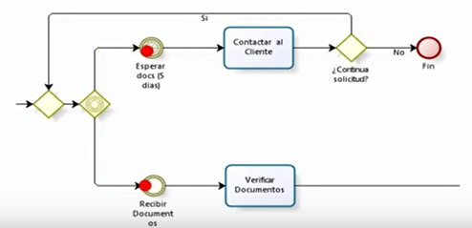
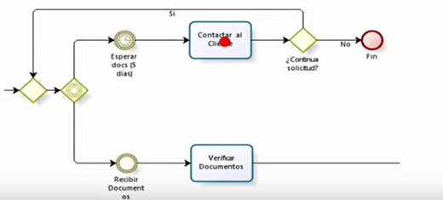
BPMN - Elementos
Compuertas
Solo una rama es seleccionada, las demás son deshabilitadas

Slide 11
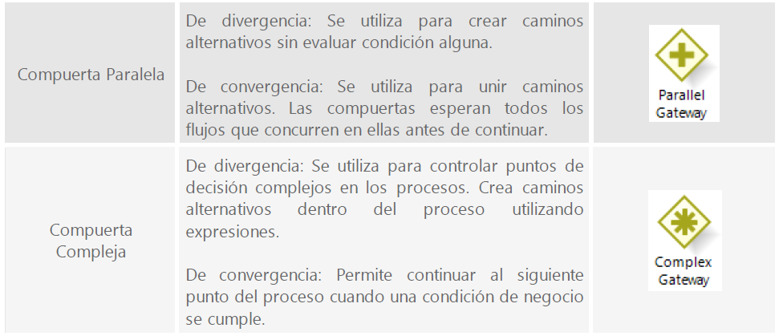
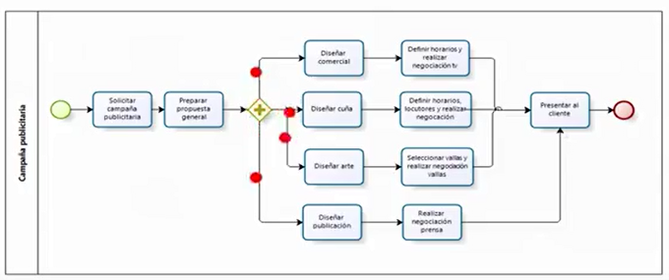
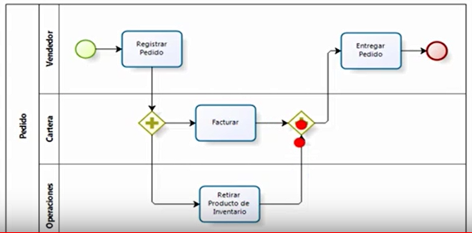
BPMN - Elementos
Compuertas
Divergencia (varias actividades se realizan en paralelo)
Convergencia

Slide 12
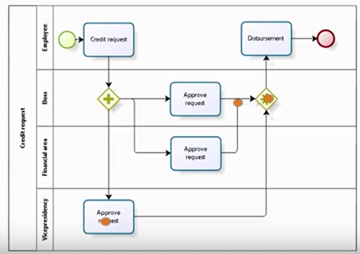
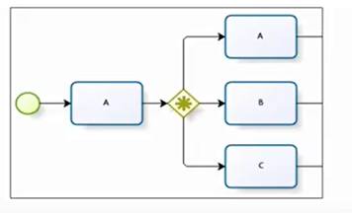
BPMN - Elementos
Compuertas
Convergencia
(Permite continuar cuando una o mas condiciones se cumplen)
Divergencia

Slide 13

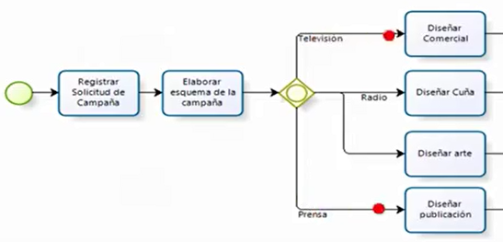
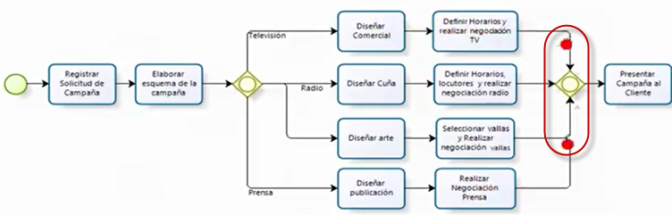
BPMN - Elementos
Compuertas
Divergencia (En un punto se activan uno o varios caminos, pueden ejecutarse en cualquier orden o paralelo, cada flujo de salida tiene una condición independiente)
Convergencia (Sincroniza caminos activados previamente por una compuerta inclusiva divergente)

Slide 14
BPMN - Elementos
BPMN - Elementos
Eventos
Fin
Intermedio
Eventos
Inicio

Slide 15
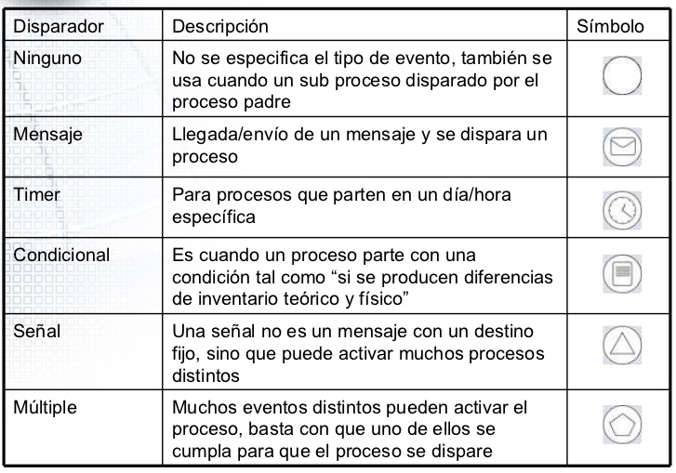
BPMN - Elementos
Eventos de Inicio - Fin
Evento de Inicio:
Indican que proceso inicia
No tienen flujos de secuencia entrantes
Evento de Fin:
Indican que proceso finaliza
No tienen flujos de secuencia salientes

Slide 16
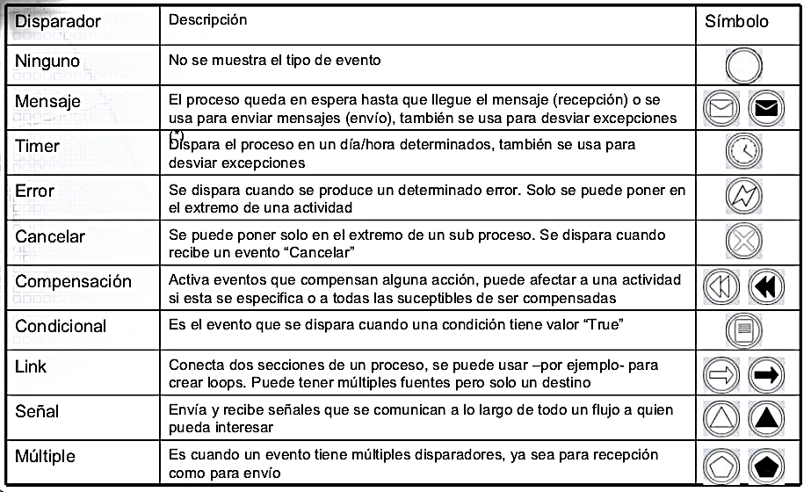
BPMN - Elementos
Eventos Intermedios

Slide 17
TIPS
Recordar que no se debe generar una copia de un archivo de un modelo para trabajar otro. Siempre se debe crear un archivo nuevo de bizaggi y si es necesario reutilizar se puede copiar y pegar de un archivo ya creado al nuevo archivo.
No olvidar nombrar la hoja donde se crea el modelo o duplicar un nombre existente ya que si se sube a ALM 12 con el nombre genérico o el mismo nombre y ya existe un modelo con este nombre este será sobreescrito.

Slide 18
TIPS
Para que el modelo no presente errores de falta de conectores siempre es mejor generar el próximo elemento de una vez conectado del anterior.
No olvidar que si se abren compuertas de manera divergente y luego el flujo es el mismo en otro punto del modelosiempre hay que generar la compuerta que une los flujos de manera convergente para que el modelo no presente errores.

Slide 19
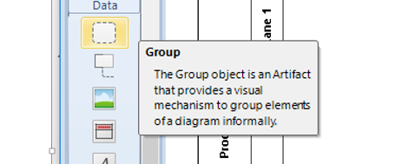
TIPS
Actualmente informa el Banco que hay inconvenientes con el manejo de subprocesos a la hora de subir el modelo en ALM 12, por tanto lo sugerido es si es necesario dar mas detalle del subproceso, esté se realizará dentro del flujo y se puede encerrar en un recuadro punteado ya que esto de acuerdo a lo definido en Bizaggi indica agrupación de tareas. (No se ha probado el montaje de modelos con este elemento.)

Slide 20
Taller
Taller solicitud de Viaje
Notes:
Este taller tiene como objetivo que los equipos de trabajo interioricen la forma como se utiliza la herramienta para hacer el modelado de los procesos de negocio.

Slide 21
Enunciado: Proceso para solicitud de viaje:
El proceso se inicia cuando cualquier empleado presenta una solicitud de viaje, el empleado puede solicitar un tiquete y reserva de hotel, el jefe aprueba la solicitud, si es aprobada el departamento administrativo realiza las reservas y notifica las reservas con información de las mismas y compra los tiquetes, finalmente el empleado graba los gastos realizados durante el viaje y estos son aprobados por el departamento administrativo y grabados de forma automática en el sistema de contabilidad.

Slide 22
Referencias y Lecturas Recomendadas
BPMN
Bayard Óscar, Introducción a BPMN, Encontrado en: http://bpmn-bayard.blogspot.com.co/2012/02/812-evento.html#
BPMN 2.0 Bizagi Suite, bizagi, 2014.
DUMAS Marlon y otros, Fundamentals of Business Process Management, Ed. Springer
Hewlett Packard Enterprise (HPE), Business Process Models Best Practices, Mayo 2016
OMG, Business Process Model and Notation (BPMN), Enero 2011, Versión 2.0. Encontrado en:
UNIVERSIDAD DE SEVILLA, Modelado Básico con BPMN. Gestión de Procesos y Servicios

